Slide 1
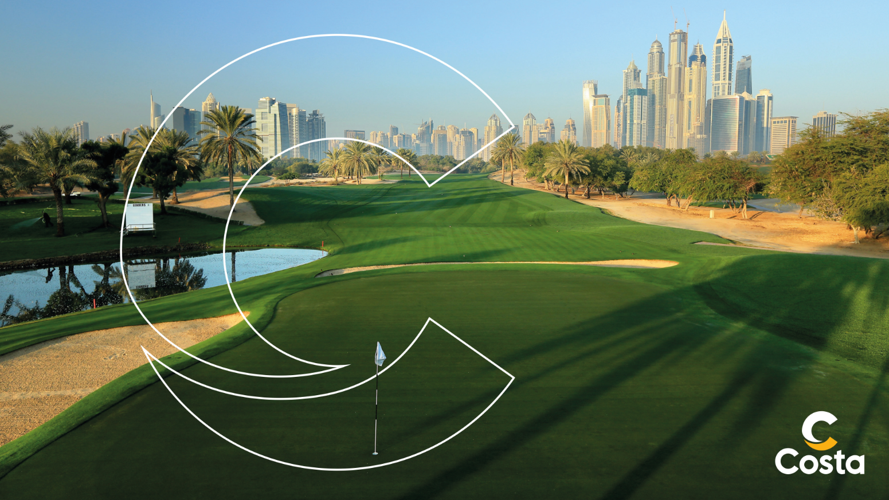
Cruise & Golf.
Características para reservar
Emiratos Árabes Unidos - Invierno 2022-2023

Slide 2
Índice
EL PROYECTO | pág. | 03
¿QUÉ INCLUYE EL PAQUETE? | pág. | 06
LOS CLUBES DE GOLF SELECCIONADOS | pág. | 08
¿Y PARA LOS GRUPOS? | pág. | 11
ITINERARIO DE INVIERNO 2022/23 EN LA COSTA TOSCANA | pág. | 19

Slide 3
EL PROYECTO.

Slide 4












EL PROYECTO:
LO MEJOR DEL GOLF CON LO MEJOR DEL CRUCERO
COSTA CRUCEROS
CARACTERÍSTICAS PARA RESERVAR CRUISE & GOLF.
Con el objetivo de convertirse en la compañía de cruceros de referencia en el mundo del golf, Costa Cruceros:
Ha sido nombrada Línea de Cruceros Oficial de la Ryder Cup 2023, la competición por equipos más importante del mundo del golf, que se celebrará por primera vez en Italia, en el Marco Simone Golf & Country Club de Roma, del 29 de septiembre al 1 de octubre de 2023;
Ha sido nombrado "Proveedor Oficial" de la Federación Italiana de Golf, a partir de la próxima edición del DS Automobiles 79 Italian Open, del 15 al 18 de septiembre de 2022, en el Marco Simone Golf & Country Club;
Para las salidas a partir de enero de 2023, ofrece la nueva fórmula "Cruise & Golf ", que permite a todos los aficionados al golf jugar en algunos de los clubes de golf más prestigiosos de los Emiratos Árabes Unidos y Omán, mientras disfrutan de unas vacaciones en nuestro buque insignia, el más avanzado tecnológicamente de la flota: el Costa Toscana.
EL PROYECTO| EL PROYECTO

Slide 5
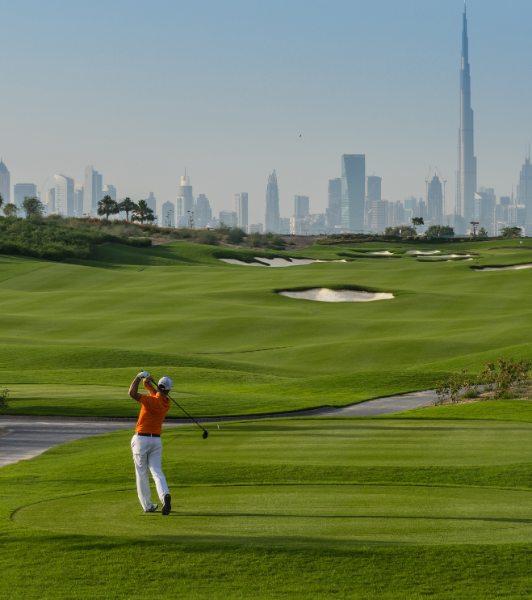
COSTA CRUCEROS
CARACTERÍSTICAS PARA RESERVAR CRUISE & GOLF.
LAS CARACTERÍSTICAS DEL
Podrá jugar en los campos de golf más prestigiosos de los EAU y Omán en el transcurso de una semana, mientras descubre el mar y el desierto a bordo del Costa Toscana.
Sus Tee Times están reservados y asegurados, y también podrá disfrutar de traslados destinados para la ida y vuelta a los campos de golf con buggies incluidos.
PAQUETE CRUCERO Y GOLF.
Por qué elegir esta fórmula:
SOLO CON
COSTA
1
Una experiencia única...¡Un campo de golf diferente cada día y una cena con estrella Michelin cada noche!
Entre los numerosos campos seleccionados por Costa, los siguientes lo esperan para darle la bienvenida:
"The Els Club" en Dubái, diseñado por el antiguo ganador del US Open y del Open Championship, Ernie Els;
El "Yas Links Golf Club" de Abu Dhabi, donde se celebró el Abu Dhabi HSBC Championship en 2022;
El "Ghala Golf Club" de Mascate, el más antiguo y conocido de Omán.
2
¡Perfecto para "Golf Break" sin estrés! Nosotros nos encargamos del resto: traslados específicos, guardado de su equipo e incluso protección de su familia, mientras usted juega unas rondas en el campo. Prepárese para una semana de golf, diversión y sabor en el encantador ambiente de los Emiratos Árabes Unidos, en pareja, con sus amigos o su familia.
3
¡Y cuando no esté jugando al golf, podrá explorar la cultura local y regional, y relajarse! En tierra con nuestras experiencias terrestres más largas de la historia y a bordo con una amplia oferta gastronómica internacional con la increíble cifra de 16 restaurantes y el Solemio Spa de 4500 m², ¡para momentos de puro bienestar!
CARACTERÍSTICAS DEL PAQUETE DE CRUCERO Y GOLF| EL PROYECTO
5
T

Slide 6
¿QUÉ INCLUYE
EL PAQUETE?

Slide 7
COSTA CRUCEROS
CARACTERÍSTICAS PARA RESERVAR CRUISE & GOLF.
¿QUÉ INCLUYE EL PAQUETE CRUISE & GOLF?
Este paquete solo se puede reservar en MyCosta* con cualquier tarifa disponible.
CONTENIDO
3 GREEN FEES para acceder a 3 clubes de golf exclusivos, a elegir entre nuestra selección en los Emiratos Árabes Unidos y Omán *, con la opción de elegir un cuarto green fee con un costo adicional de 150 euros por persona.
DETALLE DE LAS VENTAJAS
Prioridad de embarque y desembarque todos los días.
Su equipo estará guardado y asegurado (por un valor de hasta 3000 euros) durante todo el crucero.
Cóctel de bienvenida (en ausencia de COVID-19).
Canasta de aperitivos con agua, fruta y bocaditos.
Traslados exclusivos de ida y vuelta a los clubes de golf.
Buggy incluido, sujeto a disponibilidad
Kit de bienvenida compuesto por un juego de pelotas de golf, un cordón con tarjetero, una etiqueta para la bolsa de golf y una gorra de marca con visera.
Desayuno temprano para permitir el desembarque prioritario.
Elección de asiento para cenar y zona reservada en el restaurante asignado (para camarotes Sea Balcony y Sea View)
El jugador de golf obtiene un 25 % de descuento: en la cena en el restaurante Archipiélago con menús creados por los chefs con 3 estrellas Michelin Bruno Barbieri, Hélène Darroze y Ángel León, el paquete incluye acceso a la zona termal del SPA y masaje de 50 minutos, y una foto de 30x45 cm del servicio Shades.
COSTO FIT
(1 persona)
1100 euros
* Los clientes recibirán confirmación automática de su reserva inmediatamente después de reservar el paquete elegido, así como después de seleccionar los campos de golf en myCosta. Además,
hasta 20 días antes de la salida del crucero, los clientes pueden cancelar sus reservas de paquetes sin costo alguno. Después de 20 días, en caso de cancelación, se cobrará el 40 % del costo del paquete.
Para Italia y Francia, el paquete se puede vender con anticipación en C-Extra.
7
¿QUÉ INCLUYE EL PAQUETE CRUISE & GOLF?| ¿QUÉ INCLUYE EL PAQUETE?

Slide 8
LOS CLUBES DE GOLF
SELECCIONADOS.

Slide 9
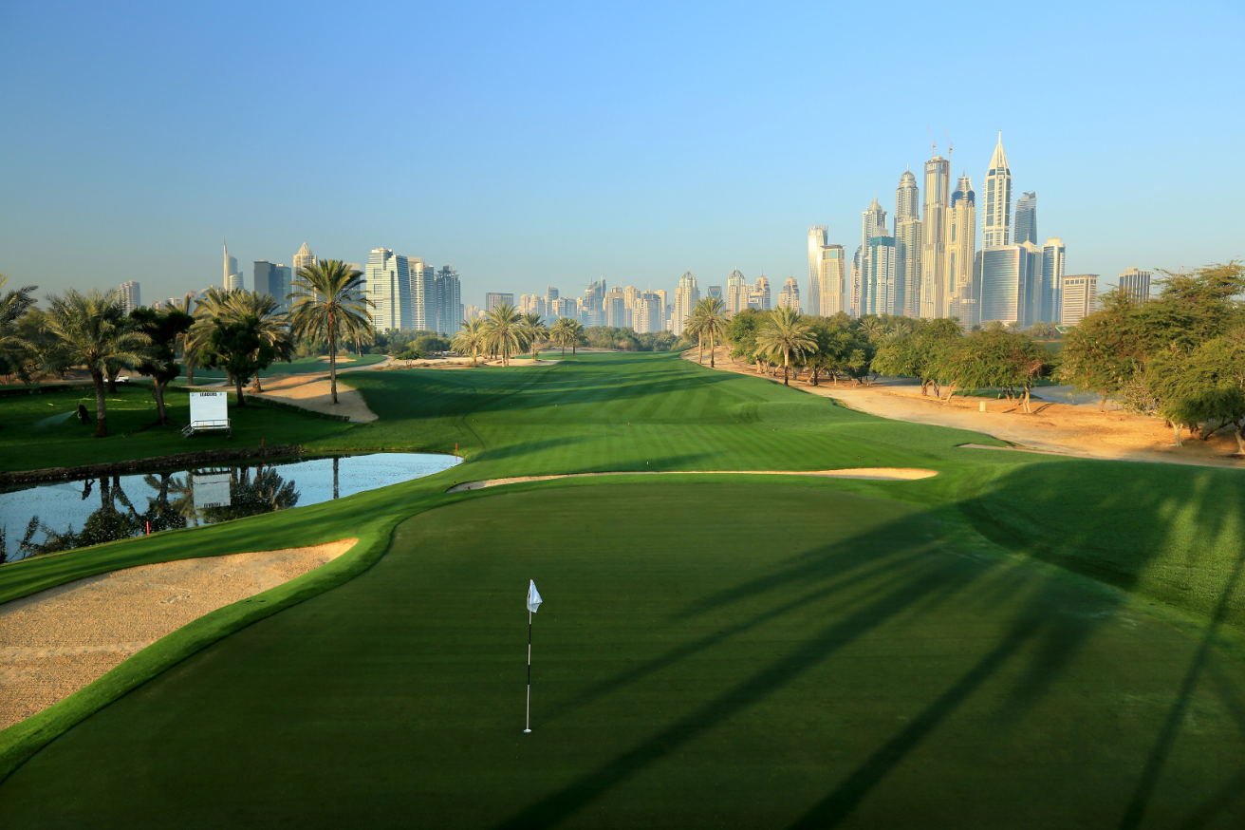
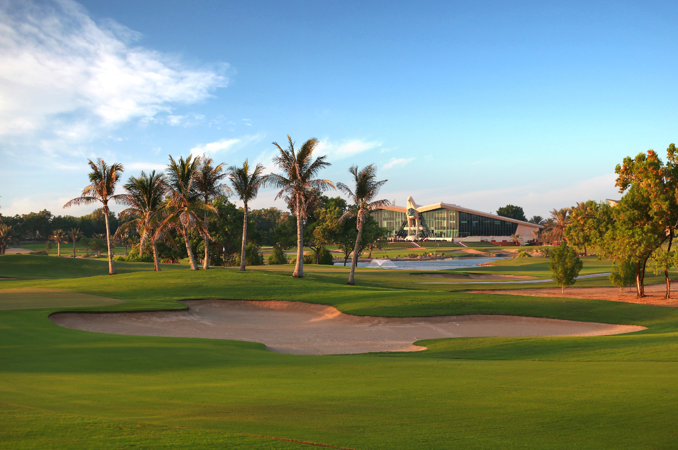
CLUB DE GOLF EMIRATES - DUBÁI
COSTA CRUCEROS
CARACTERÍSTICAS PARA RESERVAR CRUISE & GOLF.
EMIRATOS ÁRABES UNIDOS.
DUBÁI
A "The Els Club", que fue sede del Asian Tour, diseñado por el antiguo ganador del US Open y del Open Championship, Ernie Els;
El "Emirates Golf Club", sede del torneo anual de golf Dubái Desert Classic. El campo de 18 hoyos se extiende a lo largo de 6676 metros y serpentea entre cientos de especies de flora y fauna autóctonas, junto a siete lagos, con impresionantes vistas del horizonte de Dubái;
ABU DHABI
El "Abu Dhabi Golf Club", uno de los mejores campos de golf de 27 hoyos del mundo y sede del Abu Dhabi HSBC Championship durante 16 años consecutivos;
El "Yas Links Golf Club", donde se celebró el Campeonato HSBC de Abu Dhabi en 2022.
CLUB DE GOLF DE ABU DHABI - ABU DHABI
El campo "Emirates Golf Club" estará disponible, con un costo adicional de 150 euros que se agregará a la tarifa de reserva del paquete.
9
EMIRATOS ÁRABES UNIDOS | LOS CLUBES DE GOLF SELECCIONADOS

Slide 10

OMAN.
COSTA CRUCEROS
CARACTERÍSTICAS PARA RESERVAR CRUISE & GOLF.
MUSCAT
El "Almouj Golf Club", diseñado por Greg Norman y sede del torneo Open de Omán, se destaca por su asombrosa ubicación con vistas al océano Índico y las montañas Hajar al fondo;
El "Ghala Golf Club", el club más antiguo y conocido de Omán, ha albergado los campeonatos nacionales de golf de Omán desde los años setenta, así como el MENA Tour durante los últimos 4 años.
11
OMÁN | LOS CLUBES DE GOLF SELECCIONADOS

Slide 11
¿Y PARA LOS GRUPOS?

Slide 12
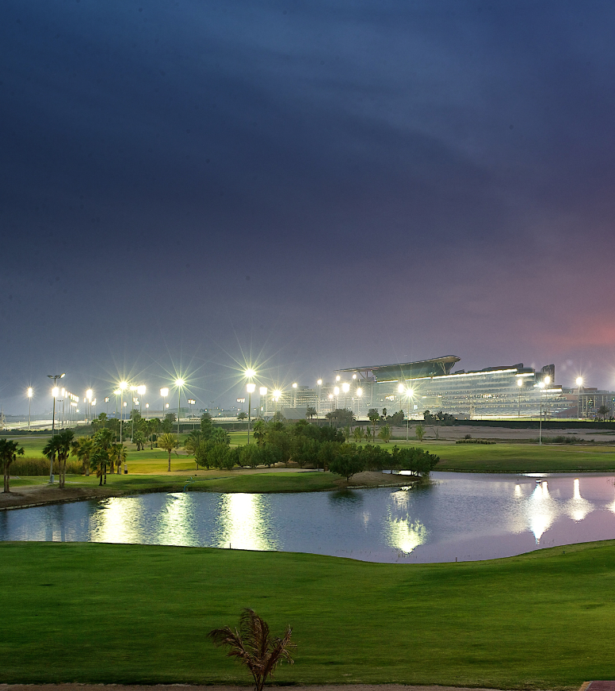
LA PISTA MEYDAN GOLF - DUBAI
COSTA CRUCEROS
CARACTERÍSTICAS PARA RESERVAR CRUISE & GOLF.
LAS CARACTERÍSTICAS DEL
PAQUETE CRUCERO Y GOLF.
Una característica adicional reservada a los jugadores individuales (FIT):
4
Si un día entero de golf no es suficiente, también puede elegir la opción nocturna, jugando en varios campos de 9 hoyos al anochecer:
El "Emirates Golf Club" de Dubái, sede del Dubái Desert Classic;
El "Abu Dhabi Golf Club" de Abu Dhabi, que ha albergado al Campeonato HSBC de Abu Dhabi durante 16 años consecutivos, con el campo de 9 hoyos totalmente iluminado conocido como "The Garden";
Campo "The Track Meydan Golf" en Dubái, diseñado por el arquitecto Peter Harradine.
5

Slide 13
COSTA CRUCEROS
CARACTERÍSTICAS PARA RESERVAR CRUISE & GOLF.
¿QUÉ INCLUYE EL PAQUETE PARA GRUPOS (1/2)?
CONTENIDO
BIRDIE
3 GREEN FEES para acceder a 3 clubes de golf exclusivos, a elegir entre nuestra selección en los Emiratos Árabes Unidos y Omán.
DETALLE DE LAS VENTAJAS
Una selección de campos más amplia que la disponible para los jugadores individuales, con la posibilidad de elegir entre 13 clubes de golf durante el día
Prioridad de embarque y desembarque todos los días
Su equipo estará guardado y asegurado (por un valor de hasta 3000 euros) durante todo el crucero
Cóctel de bienvenida (en ausencia de COVID-19).
Canasta de aperitivos con agua, fruta y bocaditos.
Traslados exclusivos de ida y vuelta a los clubes de golf.
Buggy incluido, sujeto a disponibilidad.
Kit de bienvenida compuesto por un juego de pelotas de golf, un cordón con tarjetero, una etiqueta para la bolsa de golf y una gorra de marca con visera.
Desayuno temprano para permitir el desembarque prioritario.
Elección de asiento para cenar y zona reservada en el restaurante asignado (para camarotes Sea Balcony y Sea View)
El jugador de golf obtiene un 25 % de descuento: en la cena en el restaurante Archipiélago con menús creados por los chefs con estrellas Michelin Bruno Barbieri, Hélène Darroze y Ángel León, el paquete incluye acceso a la zona termal del SPA y masaje de 50 minutos, y una foto de 30x45 cm del servicio Shades.
¿CUÁNTO CUESTA PARA 8-14 PERSONAS?
890 euros
¿CUÁNTO CUESTA PARA 15-19 PERSONAS?
850 euros
¿CUÁNTO CUESTA PARA MÁS DE 20 PERSONAS?
790 euros
14

Slide 14
COSTA CRUCEROS
CARACTERÍSTICAS PARA RESERVAR CRUISE & GOLF.
¿QUÉ INCLUYE EL PAQUETE PARA GRUPOS (2/2)?
BIRDIE
VENTAJAS
PARA LAS AGENCIAS
Por cada 7 camarotes vendidos, obtenga un camarote gratis (máximo 2 personas por camarote) para jugadores profesionales certificados y sus acompañantes, transporte gratuito para el jugador profesional junto con el resto del grupo a los campos seleccionados y acceso gratuito a los clubes de golf seleccionados. Todos los demás servicios a bordo se cobrarán de la misma manera que al resto de los miembros del grupo (HSC, MY DRINKS, etc.)
CONDICIONES DE CANCELACIÓN
Cancelación gratuita hasta 45 días antes de la salida del crucero*;
De 44 a 15 días antes de la salida del crucero: cancelación gratuita de hasta el 20 % de todos los paquetes; por cada cancelación posterior, se aplicará una multa del 30 % del costo individual del paquete;
De 14 a 7 días antes de la salida del crucero: cancelación gratuita de hasta el 15 % de todos los paquetes; por cada cancelación posterior, se aplicará una multa del 50 % del costo individual del paquete;
Hasta 6 días antes de la salida del crucero: se cobrará una multa del 100 % del costo del paquete, con opción de reembolso a través del seguro, si corresponde.
CAMPOS CON COSTOS ADICIONALES
Los campos "Emirates Golf Club", "Jumeirah Golf Estates" y "The Track Meydan Golf" también estarán disponibles con un costo adicional de 100 euros por persona que se agregará a la reserva del paquete, independientemente de la cantidad de personas que formen parte de los grupos.
CAMPOS CON OPCIÓN NOCTURNA
Los campos de 9 hoyos "Emirates Golf Club", "The Track Meydan Golf" y "Abu Dhabi Golf Club" también estarán disponibles al anochecer, con un costo adicional de 200 euros por persona** que se agregará a la reserva del paquete, independientemente de la cantidad de personas en los grupos.
* Para los mercados en los que el viaje combinado solo se reserva y no se vende con anticipación, cualquier reserva no confirmada debe cancelarse al menos 45 días antes del crucero.
** El costo del campo con opción nocturna no es igual al del campo diurno con suplemento.

Slide 15
UNA SELECCIÓN AÚN MÁS AMPLIA DE CLUBES DE GOLF.

Slide 16
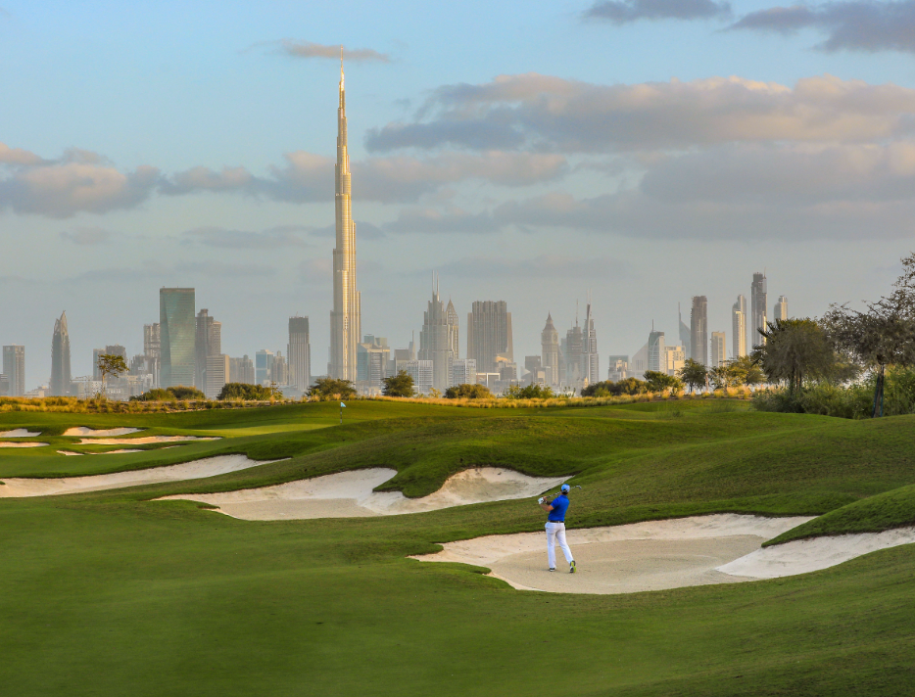
COSTA CRUCEROS
CARACTERÍSTICAS PARA RESERVAR.CRUISE & GOLF.
EMIRATOS ÁRABES UNIDOS.
DUBAI HILLS GOLF CLUB - DUBAI
DUBÁI
"The Els Club", que fue sede del Asian Tour, diseñado por el antiguo ganador del US Open y del Open Championship, Ernie Els;
El "Emirates Golf Club", sede del torneo anual de golf Dubai Desert Classic. El campo de 18 hoyos se extiende a lo largo de 6676 metros y serpentea entre cientos de especies de flora y fauna autóctonas, junto a siete lagos, con impresionantes vistas del horizonte de Dubái;
El "Dubai Hills Golf Club", diseñado por European Golf Design, con el emblemático Burj Khalifa visible desde muchos de sus hoyos;
El "Montgomerie Golf Club Dubai", diseñado conjuntamente por el golfista profesional Colin Montgomerie y el arquitecto Desmond Muirhead, con impresionantes vistas de Dubái;
El "Trump International Golf Club", diseñado por el arquitecto estadounidense de fama internacional Gil Hanse;
El club "Jumeirah Golf Estates", con un recorrido inspirado en los grandes parques nacionales de Europa y Norteamérica, sede del DP World Tour Championship de Dubái;
"The Track Meydan Golf", diseñado por el arquitecto Peter Harradine.
CLUB DE GOLF EMIRATES - DUBÁI
9
Los campos "Emirates Golf Club", "Jumeirah Golf Estates" y "The Truck Meydan Golf" estarán disponibles por un costo adicional de 100 euros, que se agregarán a la reserva del paquete.
EMIRATOS ÁRABES UNIDOS| UNA SELECCIÓN AÚN MÁS AMPLIA DE CLUBES DE GOLF

Slide 17
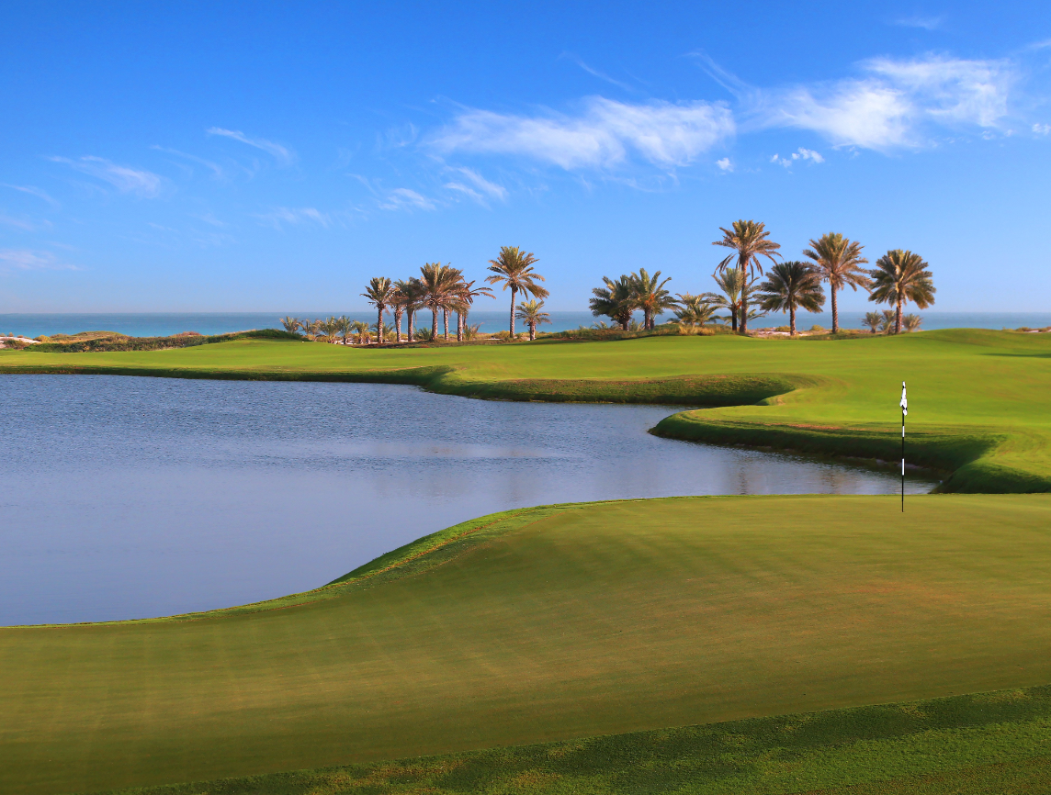
COSTA CRUCEROS
CARACTERÍSTICAS PARA RESERVAR.CRUISE & GOLF.
EMIRATOS ÁRABES UNIDOS.
CLUB DE GOLF DE SAADIYAT BEACH - ABU DHABI
ABU DHABI
El "Abu Dhabi Golf Club", que ha albergado el Campeonato HSBC de Abu Dhabi durante 16 años consecutivos, con la opción de jugar de noche en el campo de 9 hoyos totalmente iluminado conocido como "The Garden";
El "Yas Links Golf Club", donde se celebró el Campeonato HSBC de Abu Dhabi en 2022;
El "Saadiyat Beach Golf Club", diseñado por la leyenda del golf Gary Player, que acoge el Ladies European Tour. El recorrido se centra en la sostenibilidad, y serpentea entre tres lagos de agua salada, dunas de arena y una playa, donde es posible ver delfines y tortugas marinas.
CLUB DE GOLF DE ABU DHABI - ABU DHABI
9
ITALIA | UNA SELECCIÓN AÚN MÁS AMPLIA DE CLUBES DE GOLF
EMIRATOS ÁRABES UNIDOS| UNA SELECCIÓN AÚN MÁS AMPLIA DE CLUBES DE GOLF

Slide 18
OMAN.
COSTA CRUCEROS
CARACTERÍSTICAS PARA RESERVAR.CRUISE & GOLF.
MUSCAT
El "Almouj Golf Club", diseñado por Greg Norman y sede del torneo Open de Omán, se destaca por su asombrosa ubicación con vistas al océano Índico y las montañas Hajar al fondo;
El "Ghala Golf Club", el club más antiguo y conocido de Omán, ha albergado los campeonatos nacionales de golf de Omán desde los años setenta, así como el MENA Tour durante los últimos 4 años.
El "Ras as Hamra", inaugurado originalmente en 1969 como campo de arena y green, ha sido rediseñado como campo de hierba con árboles y arbustos autóctonos, de modo que el paisaje recuerda el entorno árido y rocoso de Omán que rodea el campo.
11
OMAN| UNA SELECCIÓN AÚN MÁS AMPLIA DE CLUBES DE GOLF

Slide 19

EL ITINERARIO DE INVIERNO 2022/23 EN
COSTA TOSCANA.

Slide 20
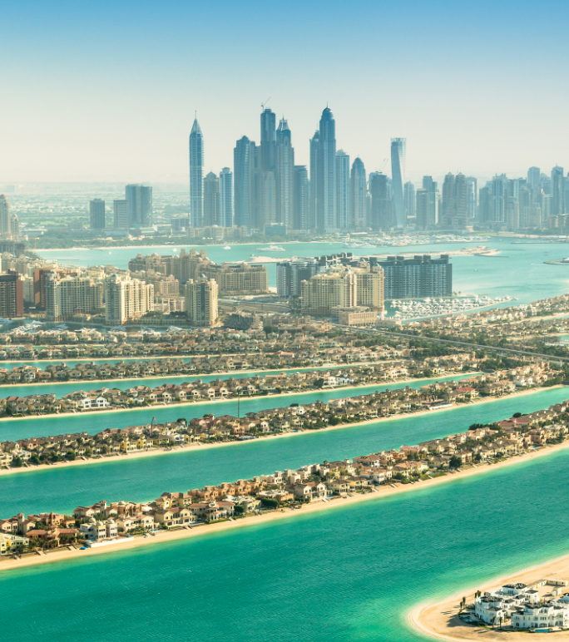
INVIERNO 22/23:
8 DÍAS Y 7 NOCHES
EN COSTA TOSCANA.
COSTA CRUCEROS
CARACTERÍSTICAS PARA RESERVAR CRUISE & GOLF.
Descubra lo mejor de Omán y Emiratos Árabes Unidos con una noche en Abu Dhabi y Mascate y 2 días completos en Dubái en el Costa Toscana, nuestro buque insignia y el más avanzado tecnológicamente de la flota, propulsado mediante gas natural licuado (GNL).
SOLO CON
COSTA
Días | Puerto | Lleg. | Sal.
sáb. 1 | Dubái |  | 23:59
dom. 2 | En el mar
lun. 3 | Mascate (Omán) | 07:00
mar. 4 | Mascate (Omán) |  | 17:00
miérc. 5 | Abu Dhabi | 18:30
juev. 6 | Abu Dhabi |  | 20:00
vier. 7 | Dubái | 05:00
sáb. 8 | Dubái |  | 23:59
Para quienes deseen descubrir Italia de norte a sur, incluida Roma, y explorar España con tiempo de sobra, en solo 7 días en el primer barco de la flota propulsado por gas natural licuado (GNL).
8 DÍAS Y 7 NOCHES EN LA COSTA TOSCANA| EL ITINERARIO DE INVIERNO 2022/23 EN LA COSTA TOSCANA

Slide 21
TODOS LOS PAÍSES

